Slide 1


Chủ đề 2
THIÊN NHIÊN TƯƠI ĐẸP
Bài 1: THIÊN NHIÊN TRONG TRANH IN
Tiết: 2

Slide 2

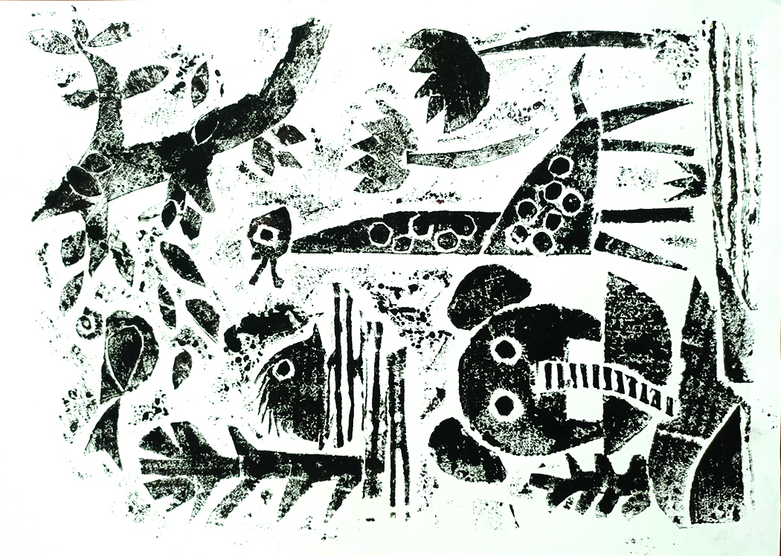
Hãy chia sẻ bài tập của các em ở tiết 1 với các bạn trong lớp.

Slide 3

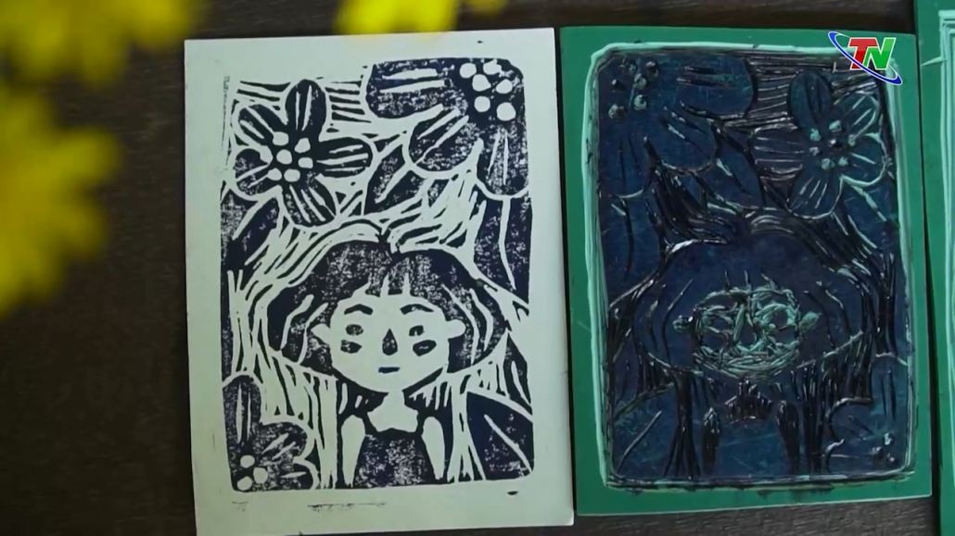
02
KIẾN TẠO KIẾN THỨC- KĨ NĂNG

Slide 4

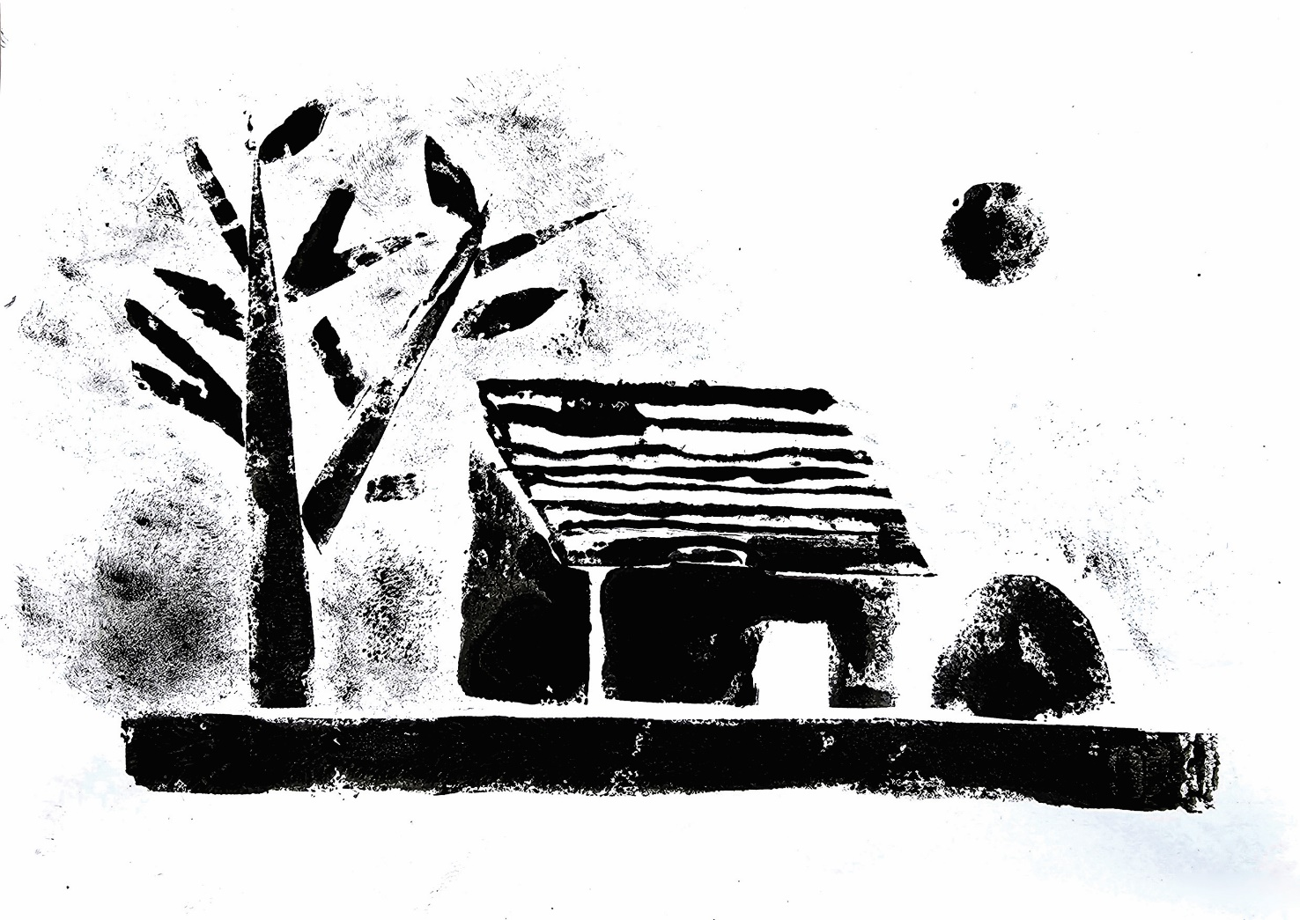
Các bước tạo tranh từ khuôn in bằng giấy bìa
1
2
3
4
5
Cố định khuôn in lên mặt bàn
Đặt tờ giấy lên khuôn in rồi cố định một cạnh lên mặt bàn
Nhấc giấy ra khỏi khuôn in
Pha màu đều rôi thấm vào miếng mút. Dập nhẹ cho màu từ miếng mút thấm đều lên khuôn in
Đặt giấy lên khuôn in đã có màu và xoa đều lên mặt giấy cho màu thấm sang giấy in

Slide 5
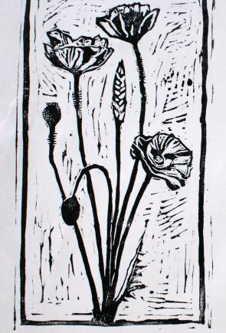
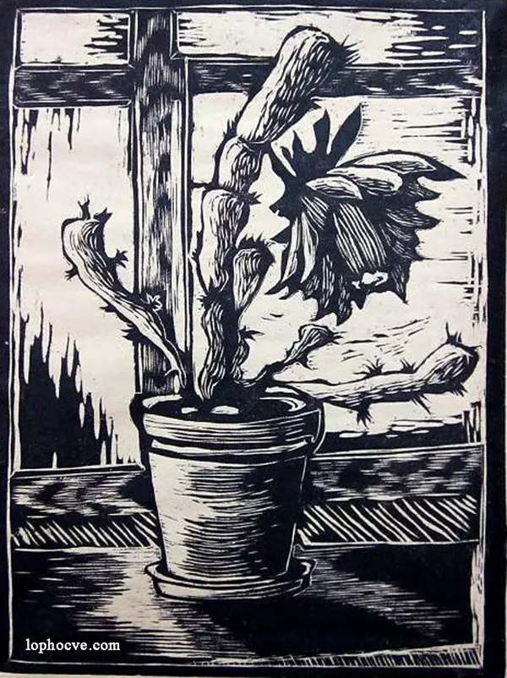
Bài tranh in tham khảo

Slide 6

03
LUYỆN TẬP- SÁNG TẠO

Slide 7

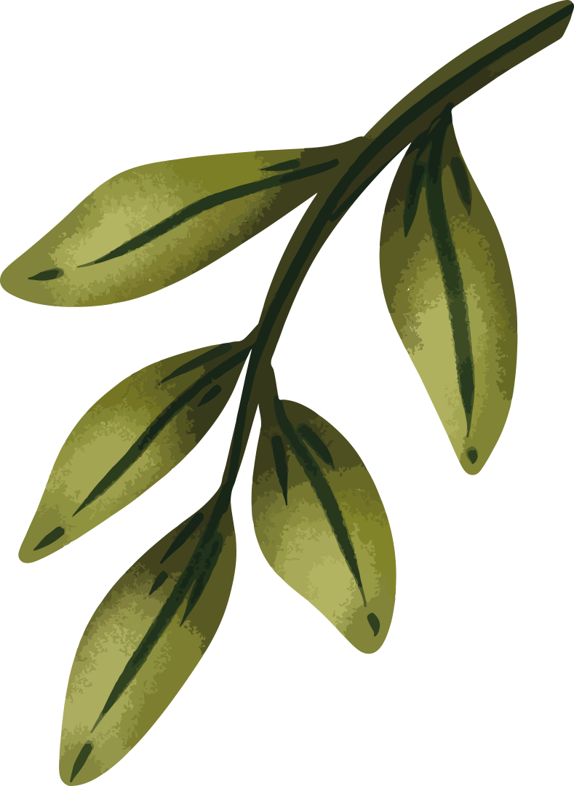
04
PHÂN TÍCH- ĐÁNH GIÁ

Slide 8
05
VẬN DUNG- PHÁT TRIỂN

Slide 9
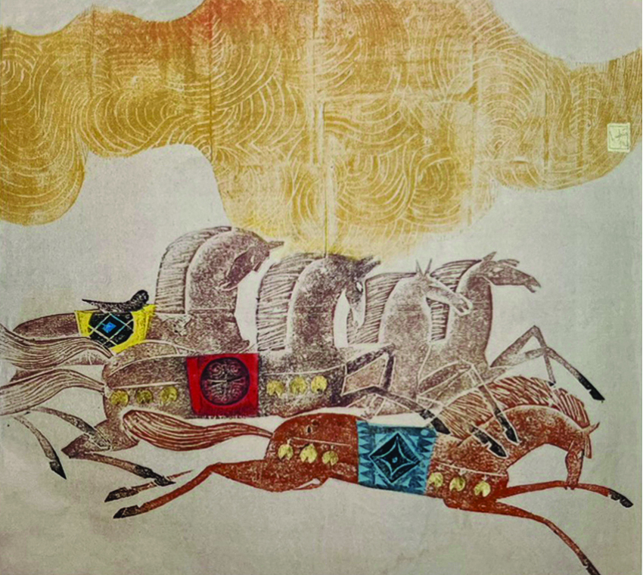
Tìm hiểu vẻ đẹp trong tranh khắc gỗ của họa sĩ

Slide 10
Em quan sát hình để nhận biết thêm vẻ đẹp trong tranh khắc gỗ của họa sĩ Vũ Duy Nghĩa
Tác phẩm: Gió trên cánh đồng
Tác giả: Vũ Duy Nghĩa
Chất liệu tranh khắc gỗ

